Slide 1
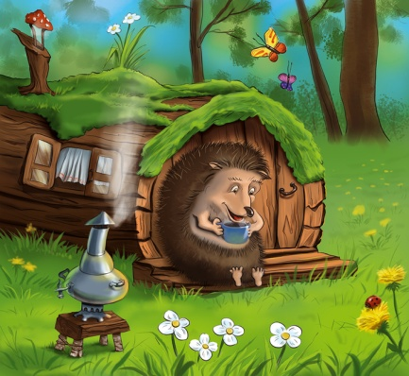
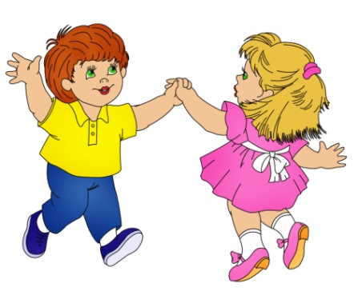
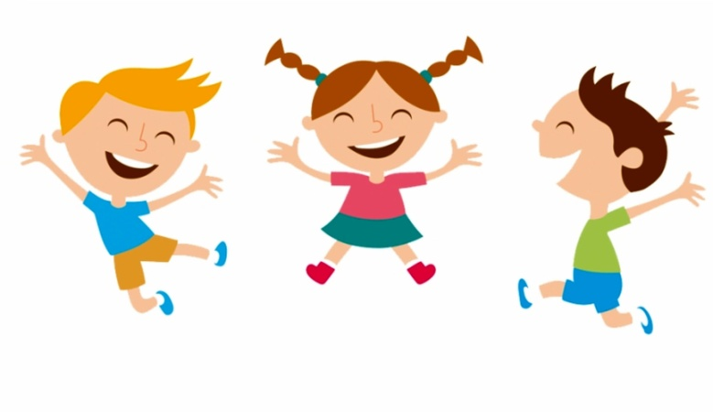
МБДОУ детский сад «Оленёнок»
Дистанционное музыкальное занятие
Средняя группа
(3 неделя, Март)
Муз. руководитель: Башкирцева Н.О.

Slide 2
Музыкально-ритмические движения
«Мячики» муз. М. Сатулиной
Рекомендации для родителей:
Дети прыгают как мячики в кругу на двух ногах, руки держат на поясе

Slide 3
Пальчиковая гимнастика

Slide 4
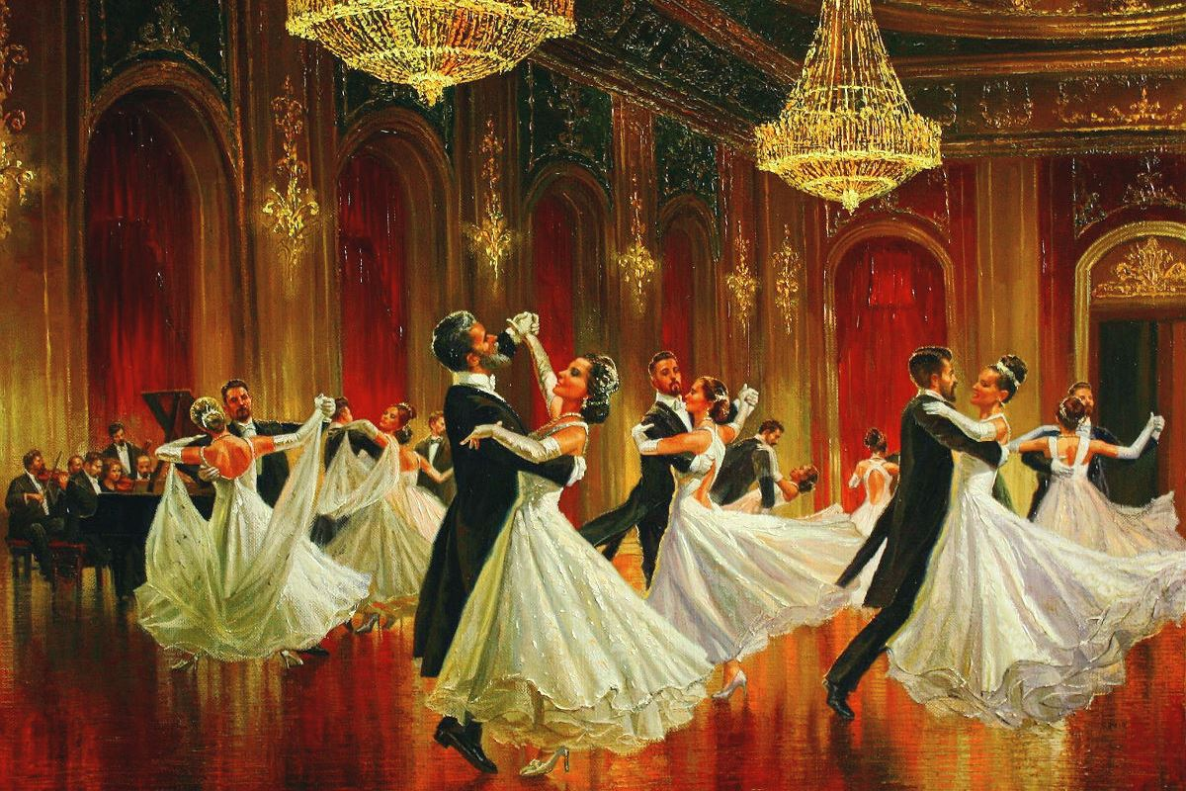
Слушание
Музыкальное произведение: «Вальс» музыка А. Грибоедова Рекомендации для родителей:
Вспомните название музыкального произведения.
Предложить ребёнку потанцевать (можно вместе кружиться в парах, выполнять плавные махи руками.)

Slide 5
Пение
Песня «Новый дом» муз. Р. Бойко
1. Новый дом по чертежу Мы построили Ежу Дом с высокою трубой С острой крышей голубой 2. Получился славный дом Есть и дверь, и окна в нём Круглый стол стоит в углу Мягкий коврик на полу

Slide 6
Свободная пляска (Любая весёлая мелодия)
Рекомендации для родителей:
Придумайте движения в соответствии с музыкой.

